Slide 1
الوحدة السادسة
البرمجة بلغة فيجول بيسك ستوديو

Slide 2
مراحل كتابة البرنامج بلغة فيجول بيسك ستديو
تتكون مرحلة كتابة البرنامج باستخدام لغة فيجول بيسك ستوديو من ثلاث خطوات ، هي :
تصميم الواجهات
1
ضبط خصائص الأدوات
2
كتابة أوامر البرمجة
3

Slide 3
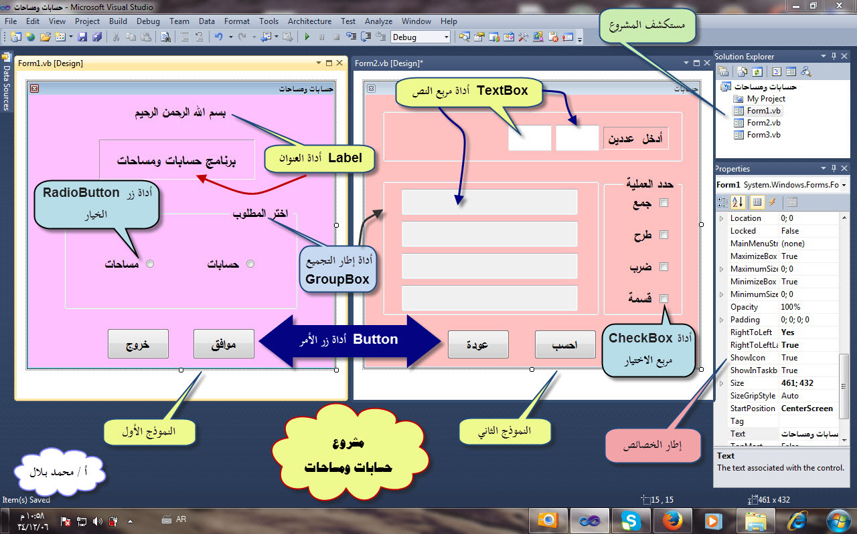
مراحل كتابة البرنامج بلغة فيجول بيسك ستديو
تصميم الواجهات
1
تشمل تحديد عدد النوافذ التي يحتاجها البرنامج والأدوات التي نحتاجها على كل نافذة كالأزرار ومربعات النصوص والقوائم .

Slide 4
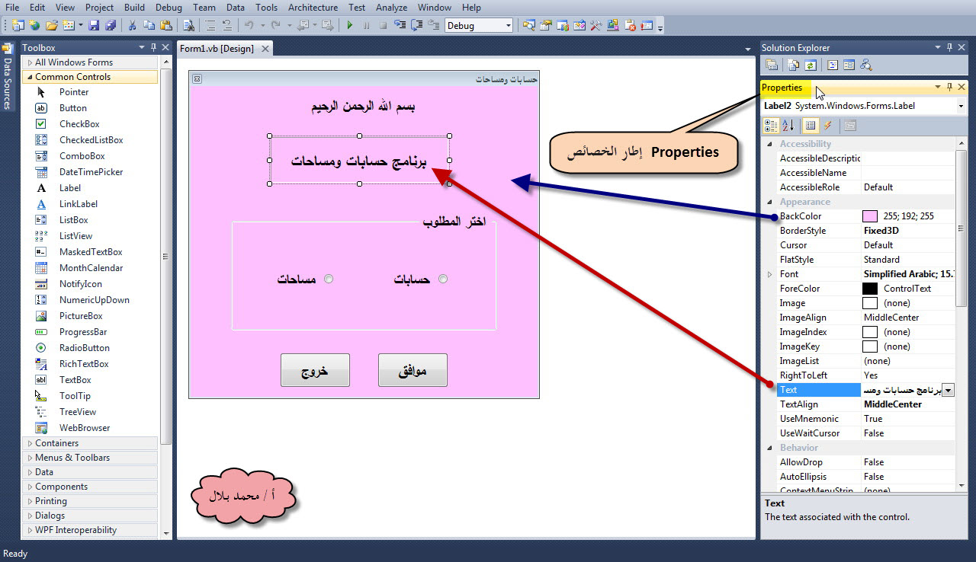
مراحل كتابة البرنامج بلغة فيجول بيسك ستديو
ضبط خصائص الأدوات
2
بعد أن نضع الأدوات على النافذة تأتي مرحلة تحديد خصائص هذه الأدوات Properties كشكل الأداة ، ولونها ، والخط المستخدم ، وعنوانها وغير ذلك.

Slide 5
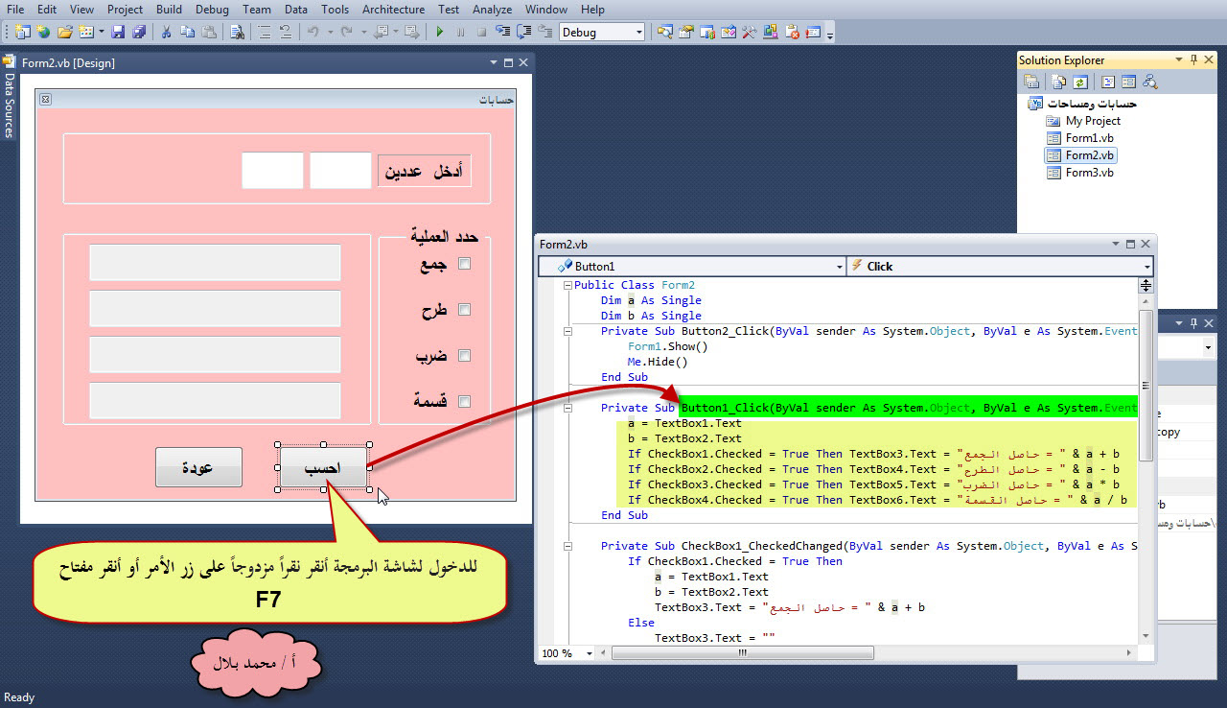
مراحل كتابة البرنامج بلغة فيجول بيسك ستديو
كتابة أوامر البرمجة
3
بعد أن ننتهي من المرحلتين السابقتين ، تأتي مرحلة كتابة الأوامر التي نريد أن تنفذ عند وقوع حدث معين.
فمثلاً عندما يضغط المستخدم على زر الأمر فيكون الحدث.
شاشة كتابة الأوامر حيث يكون الإعلان عن المتغيرات التي تحتاجها وغيرها من الأوامر

Slide 6
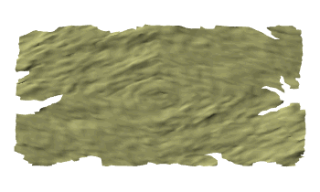
طريقة تعامل البرنامج مع البيانات
الهدف الرئيس من أي برنامج هو معالجة البيانات ، وتختلف أنواع البيانات فقد تكون حروفاً أو أرقاماً أو تواريخ أو غيرها ، وتأتي البيانات غالباً من مستخدم البرنامج عن طريق أجهزة الإدخال المتصلة بالحاسب كلوحة المفاتيح والفأرة.
يستقبل البرنامج البيانات ويخزنها في الذاكرة حتى يستطيع التعامل معها ، لذلك لابد من إعطاء هذه البيانات أسماء معينة ليتمكن من الرجوع إليها .
تصنف البيانات إلى نوعين هما :
الثوابت
1
المتغيرات
2

Slide 7
طريقة تعامل البرنامج مع البيانات
الثوابت
1
الثابت : هو إعطاء اسم لقيمة معينة ويستخدم داخل البرنامج ولا يمكن تغيير هذه القيمة عند تنفيذ البرنامج.
أنـواع
الثوابت
ثابت عددي
1
ثابت حرفي
2

Slide 8
طريقة تعريف الثوابت
Const Const1 = Value
1 ) Const الأمر الذي نستخدمه لتعريف الثابت.
2 ) Const1 اسم الثابت ، ويتم اختياره من قبل المبرمج.
3 ) Value القيمة التي سوف تخزن في هذا الثابت.
إذا أردنا تعريف ثابت الدائرة (النسبة بين محيط الدائرة وقطرها)
يكون الأمر كالتالي :
مثال
Const Pi = 3.14

Slide 9
المتغيرات وأنواعها
المتغير : هو مكان في الذاكرة الرئيسة تخزن فيه بيانات وتُعطى اسماً معيناً حتى يتم استرجاعها والتعامل معها داخل البرنامج ، ويمكن تغيير ما يتم تخزينه به ، لذلك سميت بالمتغيرات.
وتختلف المتغيرات باختلاف البيانات التي تخزن بها ، وكل متغير له اسم ونوع وقيمة.
تتعدد المتغيرات بحسب نوع البيانات التي تخزن بها ، فمثلاً قد تكون رقماً صحيحاً أو رقماً عشرياً أو حرفاً أو مجموعة حروف ، ويمكن تقسيم أنواع المتغيرات إلى :
أنـواع
المتغيرات
متغير حرفي
2
متغير عددي
1
متغير منطقي
3

Slide 10
شروط تسمية المتغيرات
أن يتكون من حروف انجليزية A .. Z ) ) وأرقام والرمز ( _ ) ولا يحتوي على فراغ أو أي رمز آخر.
أن لا يبدأ برقم.
أن لا يتجاوز 255 حرف.
أن لا يكون كلمة محجوزة للغة البرمجة.
أمثلة صحيحة لأسماء المتغيرات :
X Y A23 C_D
أمثلة غير صحيحة لأسماء المتغيرات :
DIM 2DF IF@

Slide 11
طريقة تعريف المتغيرات
تُعرف المتغيرات باستخدام الأمر DIM وصيغته كالتالي :
DIM Var1 As Type
حيث أن : 1 ) Var1 : اسم المتغير.
2 ) As : رابط بين اسم المتغير ونوعه.
3 ) Type : نوع المتغير.
أمثلة
عرفي متغير لتخزين اسم الطالب وليكنname من نوع حرفي ؟
DIM name As String
ولتعريف أكثر من متغير :
DIM name As String , age As Integer

Slide 12
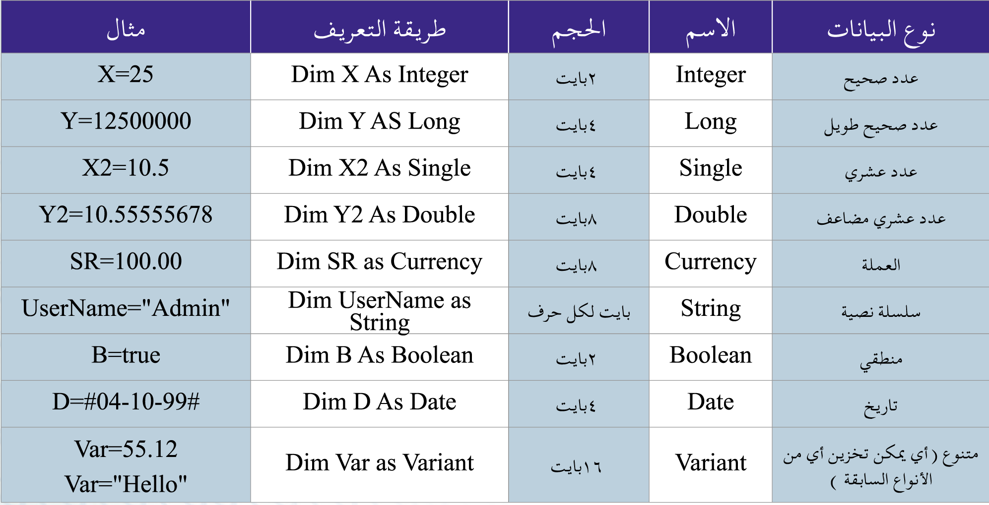
أنواع البيانات
تصحيح : لا يحتوي فيجول ستوديو على متغير من النوع Currency ولا النوع Variant حيث تم استبداله بالنوع Object

Slide 13
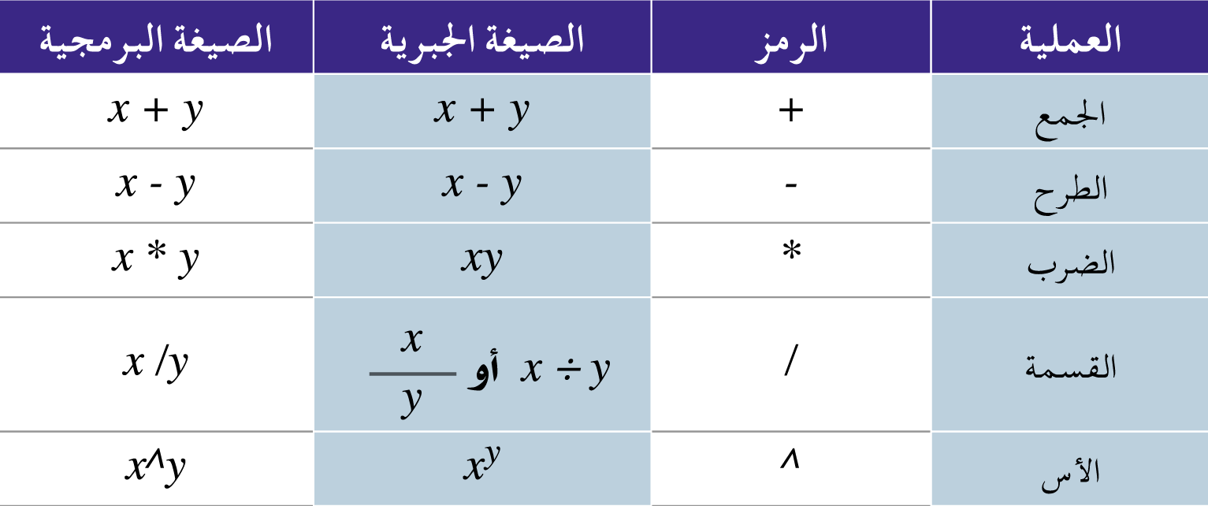
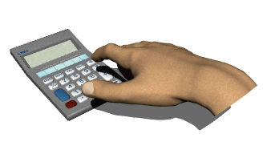
العمليات الحسابية والمنطقية
العمليات الحسابية في البرمجة
ترتيب العمليات الحسابية
1 ) العمليات التي داخل الأقواس.
2 ) عمليات الأس.
3 ) عمليات الضرب والقسمة ، وإذا تعددت نبدأ التنفيذ من اليسار لليمين.
4 ) عمليات الجمع والطرح ، وإذا تعددت نبدأ التنفيذ من اليسار لليمين.

Slide 14
ترتيب العمليات الحسابية
مثال1
ما نتيجة تنفيذ العملية التالية على جهاز الحاسب :
M = 2 * 6 + 3^2
الحل
حيث إن العمليات هنا هي الضرب والجمع والأس ، ولها أولويات
مختلفة فسوف نبدأ التنفيذ بالترتيب
1 ) ننفذ عملية الأوس أولاً :
M = 2 * 6 + 9
2 ) ثم عملية الضرب ثانياً :
M = 12 + 9
أخيراً عملية الجمع :
M = 21

Slide 15
ترتيب العمليات الحسابية
مثال2
ما نتيجة تنفيذ العملية التالية على جهاز الحاسب :
M = 2 * ( 6 + 3( ^2
الحل
1 ) ننفذ عملية الجمع أولاً :
M = 2 * 9^2
2 ) ثم عملية الأس ثانياً :
M = 2 * 81
أخيراً عملية الضرب :
M = 162

Slide 16
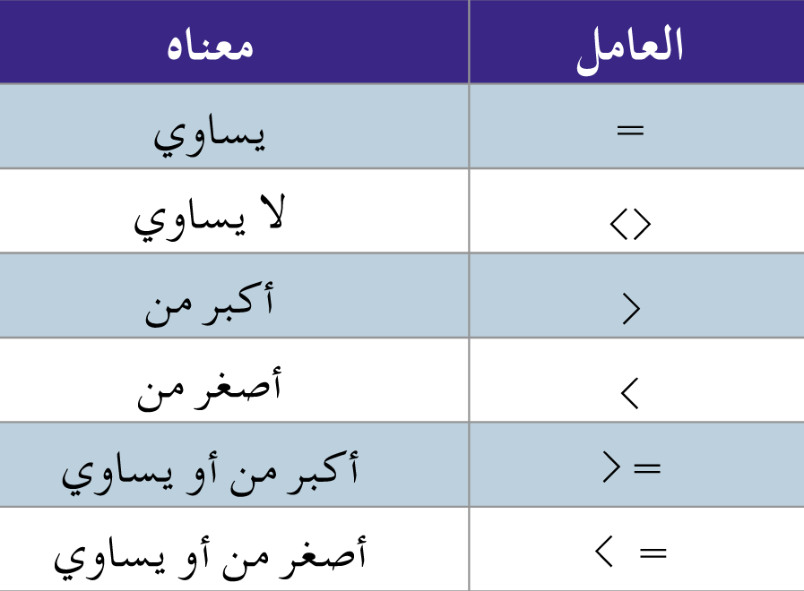
العمليات المنطقية
يقصد بها العمليات التي تتم فيها المقارنة بين قيمتين سواء أكانتا عدديتين أو حرفيتين ، متساويتين أو غير متساويتين ، ويكون الناتج في عمليات المقارنة إما القيمة True أي صحيح أو False أي خطأ. ولوكان لدينا عمليات حسابية ومعها عملية مقارنة فإن الأولوية تكون للعمليات الحسابية.
ما نتيجة تنفيذ العملية التالية على جهاز الحاسب :
4 + 3 * 5 < 4 * 6
ننفذ العمليات الحسابية أولاً :
4 + 15 < 24
19 < 24
مثال
True

Slide 17
تحويل المعادلات الجبرية إلى الصيغة المستخدمة في البرمجة
حول المعادلة الجبرية الآتية إلى معادلة بصيغة برمجية
مثال1
$$2$$
$$N\text{U}M= \frac{X}{A+B}$$
$N\text{U}M$ = X^2 / ( A + B )
الحل
حول المعادلة الجبرية الآتية إلى معادلة بصيغة برمجية
مثال2
$$X=5 ∗Y −4/1$$
الحل

